Slide 2
complete
Loading . . .

Slide 3


COVER SLIDE
BÀI 16:
HỖN HỢP CÁC CHẤT

Slide 4


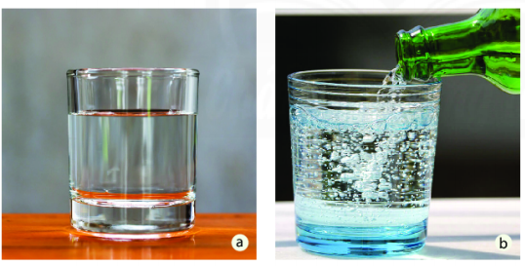
Khi mở nắp chai nước ngọt để rót vào cốc thì thấy bọt khí tạo ra và nghe tiếng “xì xèo” ở miệng cốc. Em hãy giải thích hiện tượng này?
Trong nước ngọt có hòa tan thêm khí CO₂ , khi sản xuất người ta dung áp lực lớn để ép CO₂ hòa tan vào nước sau đó nạp vào chai hoặc lon kín lại thu được nước ngọt. Khi mở nắp chai nước ngọt, áp suất bên ngoài thấp hơn trong chai nên CO₂ lập tức bay vào không khí, tạo ra bọt khí với tiếng “xì xèo” ở miệng cốc.

Slide 5
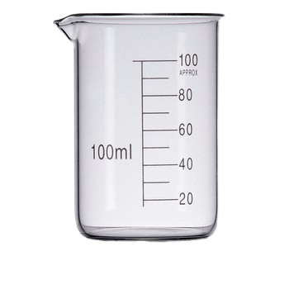
Cốc 1
Cốc 2
Cốc 3
Hòa tan muối ăn vào nước
Hòa tan đường vào nước
Hòa tan bột đá vào nước
Trong số các chất đã dùng, chất nào đã tan, chất nào không tan trong nước?
Không làm thí nghiệm, hãy dự đoán bột mì, thuốc bù nước oresol có tan trong nước không?

Slide 6


1. CHẤT HÒA TAN VÀ CHẤT RẮN KHÔNG HÒA TAN TRONG NƯỚC.
Một số chất rắn tan được trong nước và một số chất rắn không tan được trong nước. Khả năng tan trong nước của các chất rắn là khác nhau.

Slide 7
Cốc 1
Cốc 2
0
Cốc 1
Cốc 2
Thí nghiệm ở cốc 1 đường tan chậm và còn đường
Thí nghiệm ở cốc 2 đường tan nhanh và tan hết
Đường vào 10 ml nước lạnh
Đường vào 10 ml nước ấm
Để hoà tan được nhiều muối ăn hơn, ta phải pha muối vào nước nóng hay lạnh? Vì sao?
Những ngày trời nóng, cá ở một số ao, hồ hay ngoi lên mặt nước. Vì sao?

Slide 8
2. CÁC YẾU TỐ ẢNH HƯỞNG ĐẾN LƯỢNG CHẤT HÒA TAN TRONG NƯỚC
Muốn chất rắn tan nhanh trong nước, có thể thực hiện một, hai hoặc cả ba biện pháp sau:
Khuấy dung dịch.
Đun nóng dung dịch.
Nghiền nhỏ chất rắn.

Slide 9
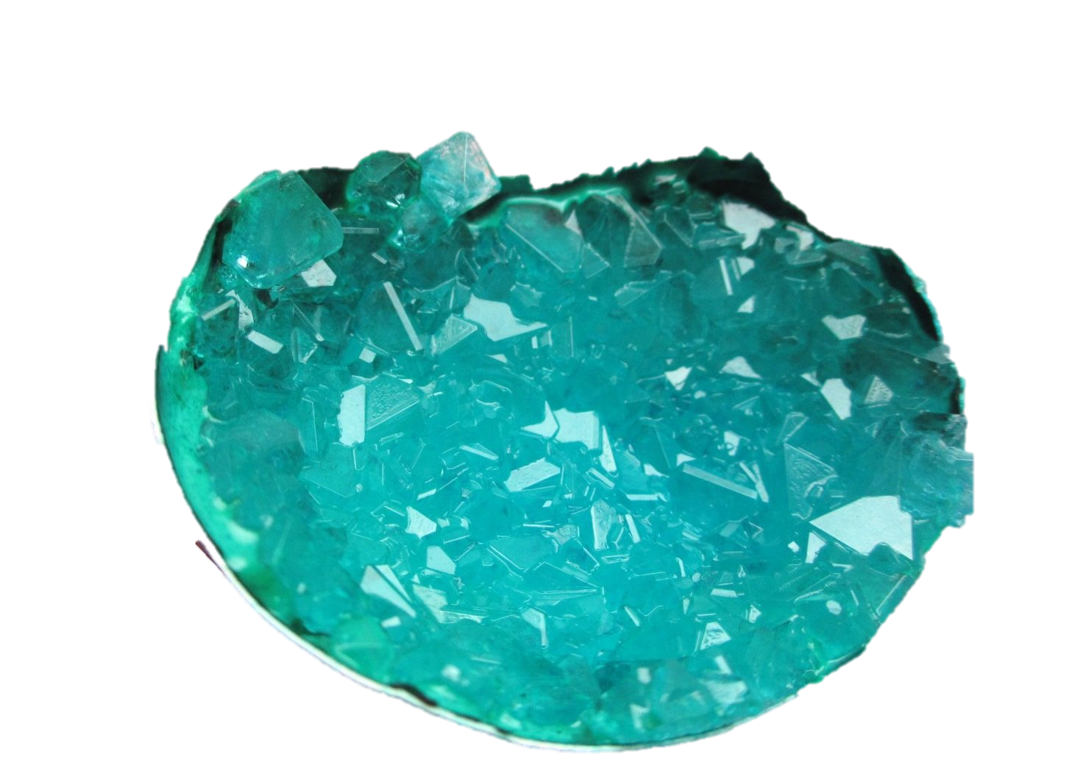
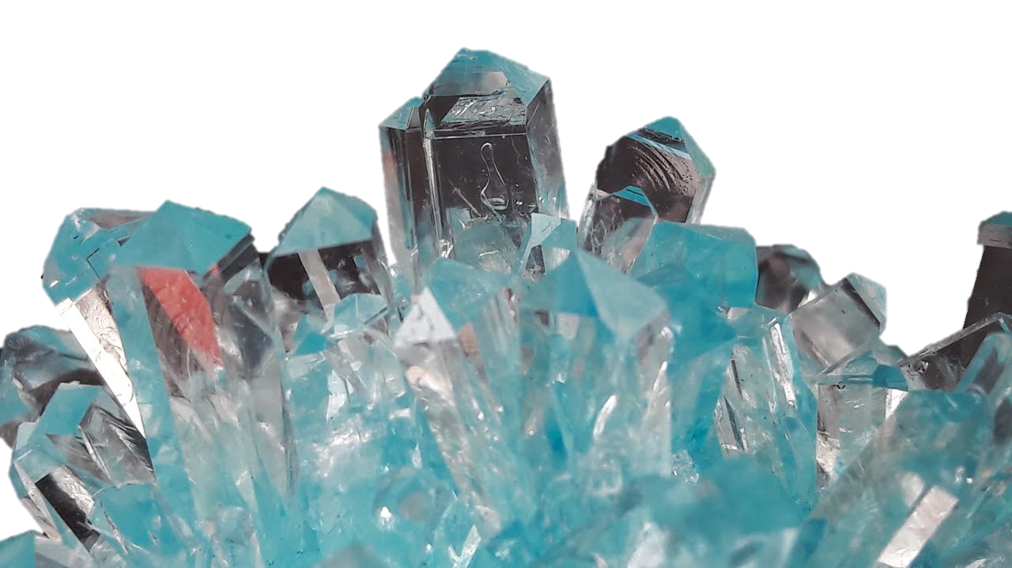
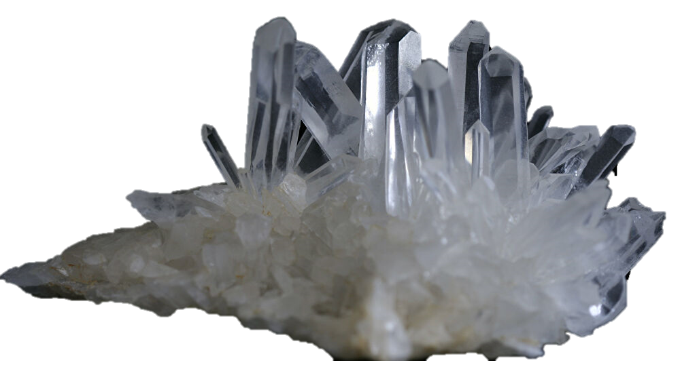
LÀM TINH THỂ ĐƯỜNG

Slide 10


Slide 11

Cảm ơn các em

